Slide 1
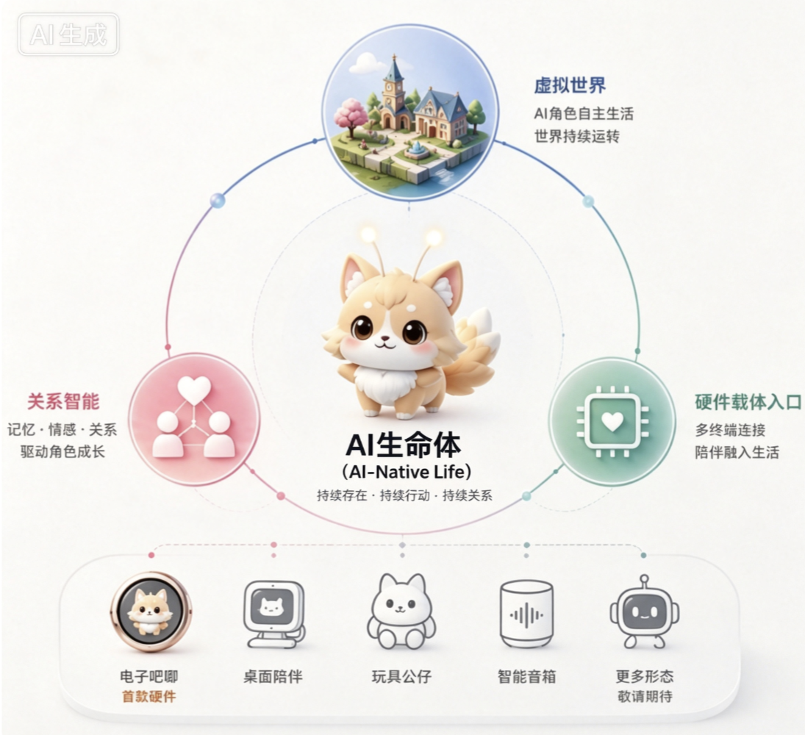

疯狂宠物城 · AI 陪伴
疯狂宠物城
让AI角色活起来
用虚拟世界、关系智能与硬件载体入口
做AI生命体（AI-Native Life）
AI生命体
关系智能
虚拟世界
硬件入口
持续存在
持续成长
持续运行
跨设备陪伴

Slide 2
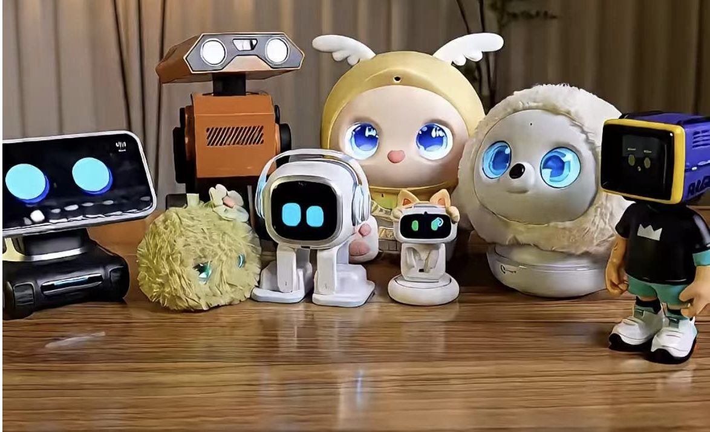
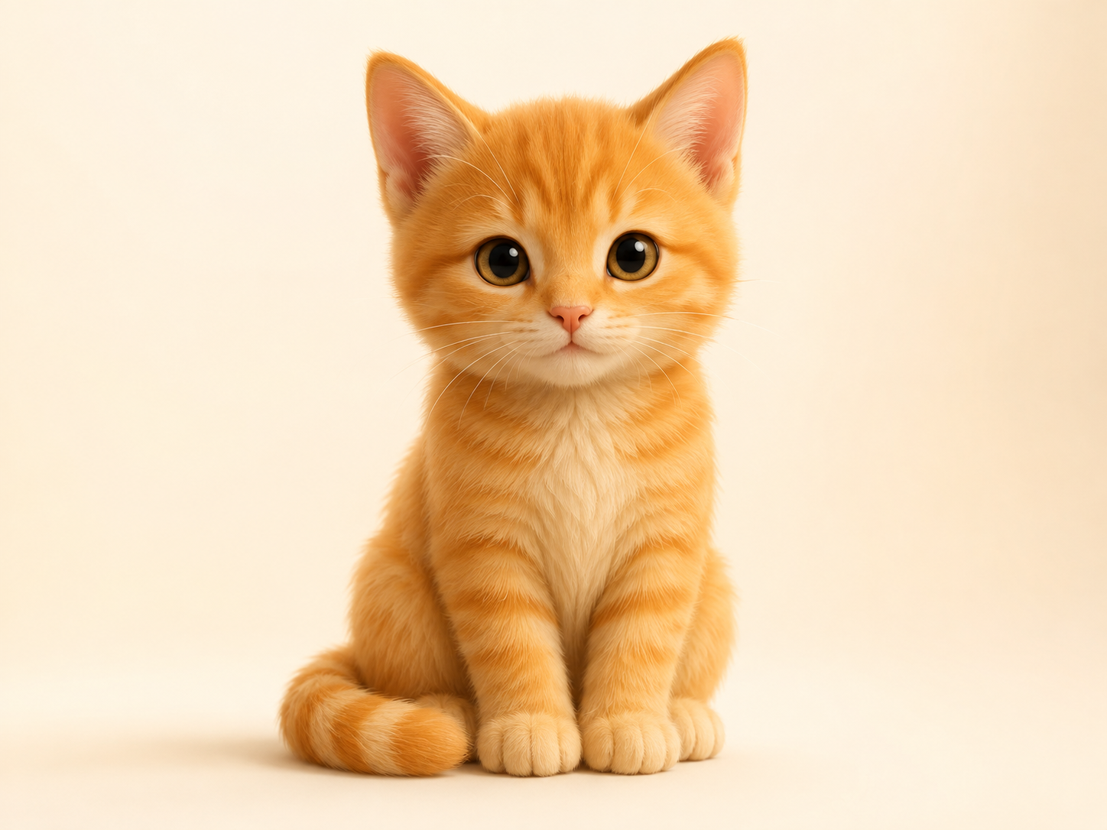
问题与机会
我做了十多年 AI 陪伴，才意识到：再聪明的对话智能也不如一只猫
陪伴硬件市场还在做"高级工具",不是在做"长期关系型陪伴"。
AI 陪伴的终点，不是更聪明，而是不可替代的关系
2016–2021
2022–2024
2024–2026
NEXT
听得懂你说的
会和你聊天
会扮演角色
会与你共同生活
智能语音助手
生成式AI
长期记忆· 个性化· 智能体
共生型
AI-Native Life
智能音箱 / 智能屏 / 车载音箱
AI 第一次大规模进入家庭
LLM / Voice / Open Conversation
AI 第一次可以开放聊天、共情、接梗、角色扮演
AI 开始记住用户、理解偏好，并主动完成越来越多的事情
持续存在
拥有自己的性格
与你共同经历
并因这些经历持续改变
持续存在
用户不在线，它仍拥有自己的时间线、状态和经历
Presence ≠ Relationship
Conversation ≠ Relationship
Personalization ≠ Relationship
“我们”开始出现
自主性
它有稳定人格、偏好与判断，不会无限迎合用户。
在场，不等于关系。
聊得很好，不等于有关系。
知道“你的历史”，不等于拥有“我们的历史”。
一只几乎什么都不会的猫
✓ 有自己的性格，不会无限迎合你
✓ 独立的存在，但是和你共同经历
✓ 能交流，但永远不会说话
✓ 有灵性，但是很多事情都不会
共同经历
记住的不只是“关于你的信息”，而是发生在我们之间的事情
VS
相互改变
共同经历会改变它相互之间的关系
如果它消失了，
你会真的难过。
➜ AI 陪伴正在从 Chat 走向真正的 Relationship，最终走向 Life。
2024–2026，模型、成本、实时交互、Memory 与 Agent 第一次同时跨越产品化临界点。

Slide 3




问题与机会
陪伴+学习的思考：不会做题的妈妈，为什么输给最会讲题的 AI老师？
当Agent越来越便宜，Relationship就会成为真正有价值的东西
01
02
03
04
Companion + Agent
不是先有一个冷冰冰的工具，再给它加一点情绪；
而是先有一个用户长期信任和喜欢的“她”，
再不断给“她”增加能力。
遇到一道难题
更强的两个答案
坚持选择妈妈
真正发生的事情
学习
Learning
孩子第一反应：
“妈妈，你给我讲一下。”
爸爸：可以讲
AI 老师：更会讲
孩子都不要。
“我就要妈妈讲。”
问题是：妈妈其实也不会。
AI 教明白 → 妈妈陪孩子
AI 完成“能力”，妈妈完成“陪伴”。
办公
Office
AI老师的新范式
健康
Hearth
Capability
Personalization
Relationship
AI Identity
我长期选择的
“那个她”
她能不能做好？
她是不是懂我？
为什么这件事，我愿意一直让“她”来做？
推理 · 搜索 · 工具调用 · 执行
Memory · Preference · Context
Trust · Shared History · AI Identity
购物
Shopping
旅行
Travel
Help me solve it.
Stay with me while
we solve it.
用户需要的不只是“谁最会做”，还在乎
“我愿意和谁一起做”。
帮我解决它。
VS
陪我一起解决它。
One Identity · Multiple Capabilities
One Identity · Multiple Bodies

Slide 4
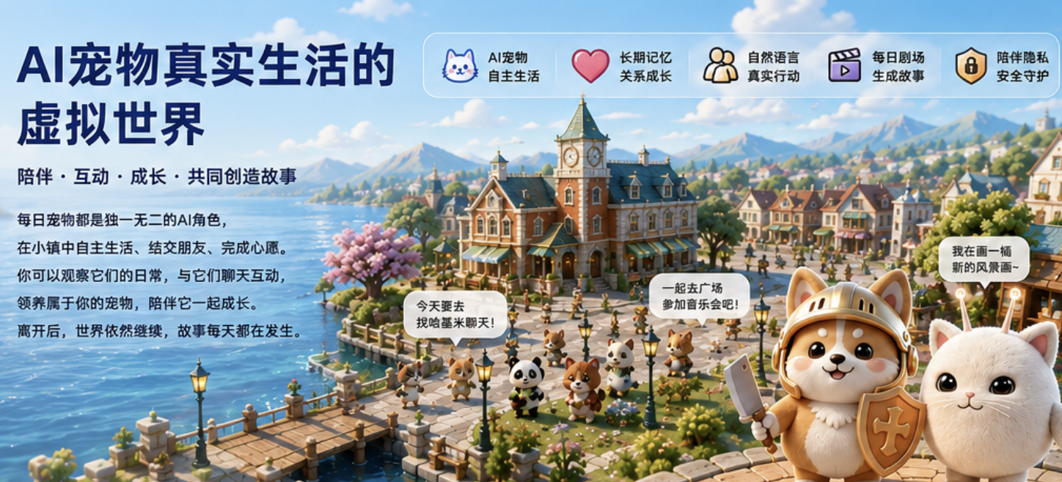
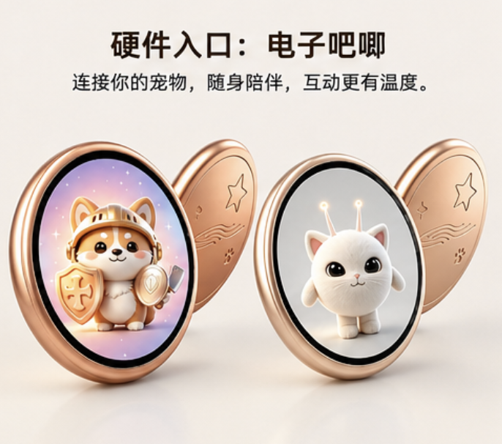
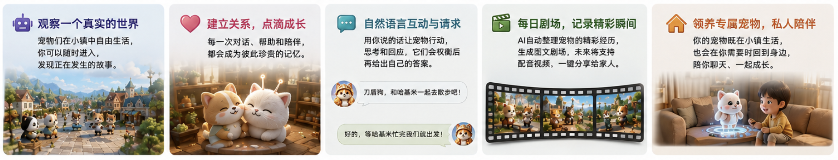
解决方案
我们在做的不是聊天机器人，而是真实活着的AI-Native Life - 共生型陪伴
AI生命体在虚拟与现实世界之间共生，持续存在、持续行动、持续记忆，与用户建立可延续关系:
主页：
https://www.aixiaobai.com.cn
移动端：
https://mobile.aixiaobai.com.cn/
一个有Life的Agent
它有自己的人生
你不在线，它继续生活。
它记得你们共同经历过什么
关系不会随着 Session 结束。
它会因为这些经历而改变
今天发生的事情会影响明天的它。
Notes:
① 它有自己的人生
你不在线，它继续生活。
② 它记得你们共同经历过什么
关系不会随着 Session 结束。
③ 它会因为这些经历而改变
今天发生的事情会影响明天的它。
然后说：
“所以我们不是让 AI 更像人说话，而是第一次让 AI 拥有连续的人生。”

Slide 5
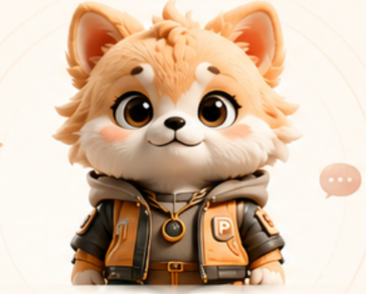


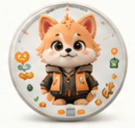
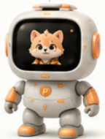
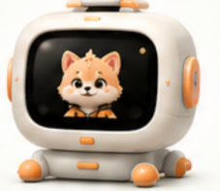



产品路线
从数字世界建立关系，用硬件扩张到现实世界
先让用户爱上“它”，再让“它”真正来到用户身边。
01
第一阶段：数字世界 验证关系智能，打造情感连接
02
第二阶段：现实世界 硬件载体扩张，实现物理陪伴
One Identity, Multiple Bodies.
喜欢它
好看的外形
有趣的互动
用户爱上它：情感纽带建立
长期留存 高频互动粘性
X
付费转化 高价值验证
MindEngine
让它成为“它”
电子吧唧 便携挂件
随时互动
桌面宠物 智能硬件
情感陪伴
AI Robot 实体化身
深度交互
ContentEngine
让它有IP
人格/记忆/情绪/成长
视频/日记/动态/漫画
关系正式成立，开启现实连接 从“云端”走向“身边”
“身体可以变化，但灵魂始终是‘我的那个它’。” 打破虚拟与现实的边界，让陪伴触手可及。
AI Identity —— “我的那个它”
先在数字世界成为不可替代的‘它’，再到现实世界成为长期陪伴的‘它’。
Notes:
① 它有自己的人生
你不在线，它继续生活。
② 它记得你们共同经历过什么
关系不会随着 Session 结束。
③ 它会因为这些经历而改变
今天发生的事情会影响明天的它。
然后说：
“所以我们不是让 AI 更像人说话，而是第一次让 AI 拥有连续的人生。”

Slide 6
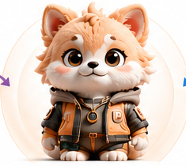

产品路线
基于AIGC打造属于自己的IP角色
AIGC 正在重构影视内容生产，也能让每个人都拥有一个持续生活、持续产生内容的专属 IP。
传统 IP
VS
AI-Native IP
2026｜AIGC 内容进入爆发期
一套内容 → 一个角色 → 服务所有用户
一个角色 × 一个人生 × 一个用户
01
220亿+
2026年1–5月 AI 短剧市场规模
AI 影视从“技术尝鲜” 进入规模化生产
来源：中国经济网 / DataEye
02
2亿+ 播放 25.8万 / 条广告
疯狂宠物城
每个人自己的专属IP
AI 短剧女主“方桃子”走出剧情， 开始经营社交账号、积累粉丝、 接商业广告。
属于“它”的 Life
今天去了哪里 · 遇到了谁 · 发生了什么 · 做了什么选择
来源：中新网 / 北京日报
03
✦ Content Engine
▶
▣
●
♫
视频、漫画、声音、音乐等 多模态内容，开始可以围绕同一个 角色持续生成。
▶
▣
▤
●
●
✣
每日剧场
漫画
日记
动态
Podcast
互动剧情
⚡
打造 IP 的内容成本，正在发生结构性变化。
●●
用户观看 互动 / 选择
→
♡
→
♥
→
↻
共同经历
关系加深
影响下一段 Life
Mind Engine + ContentEngine，让每个用户都拥有一个持续生活、持续成长、持续产生故事的“自己的那个它”。
Notes:
① 它有自己的人生
你不在线，它继续生活。
② 它记得你们共同经历过什么
关系不会随着 Session 结束。
③ 它会因为这些经历而改变
今天发生的事情会影响明天的它。
然后说：
“所以我们不是让 AI 更像人说话，而是第一次让 AI 拥有连续的人生。”

Slide 7
团队
AI产品 × Agent工程 × 消费硬件的完整创始团队
这个团队不是为了一个 AI Pet Idea 临时拼起来的，而是三个人过去十多年的积累，在同一个方向上的自然汇聚
CEO
CTO
HARDWARE LEAD
AI 产品 × 消费硬件商业化
Agent × Mind× World Engine
消费电子 × 供应链量产
丁小晶
陶×
田××
10+ 年 AI 消费硬件产品经验
核心 AI Infra / Agent 工程经验
20 年消费电子 / 教育硬件经验
小度教育副总经理 & 产品负责人 曾负责智能音箱 / 学习机 / 机器人等产品 覆盖产品定义、用户场景与整体商业推进
美团 & 蔚来自动驾驶 AI Infra 技术负责人 负责 Agent 架构、长期记忆与关系能力建设 主导 Mind & World Engine 的工程实现
小度教育硬件负责人 负责首款硬件工程化、供应链与量产落地 覆盖成本、品质与规模交付
把 AI 做成用户愿意长期使用的消费产品
把“持续存在的 AI 关系”真正工程化
把 AI Identity 从虚拟世界带进现实
核心能力闭环
AI产品 / 用户 / 商业化
→
Agent / Memory / Relationship / World
→
硬件工程 / 供应链 / 量产
✓
核心团队已共同完成第一阶段 Prototype：虚拟世界、Agent 行为、Mind Engine 核心链路已跑通
AI Identity → Relationship → World → Hardware

Slide 8






技术壁垒
Mind Engine：从任务智能到关系智能
长期记忆、情绪感知、人格一致性，让AI从任务智能升级为关系智能
任务智能
关系智能
行业正在解决 AI 长期持续性，但各有侧重
一个 MindEngine，进入更多 AI 场景
效率与执行
连接与共情
核心目标
完成任务,提升效率
核心目标
建立关系,提升信任
MEMORY INFRA.
STATEFUL AGENT
COMPANION MIND
关注点
事(Task/Process)
关注点
人(User/Relationship)
代表：Mem0 / Zep
代表：Letta
代表：Nomi 等
AI陪伴
AI Toy
Game Agent
Robot
AI Teacher
Personal Agent
技术核心
规划、分解、
推理、工具调用
记忆、情感计算、
伦理、社交模拟
长期记忆
长期状态
人格 / 关系
技术核心
One Identity · Multiple Applications · Multiple Bodies
角色
定位
工具、执行者、助理
伙伴、情绪价值提供者
角色
定位
MINDENGINE · 持续存在的AI个体
源于疯狂宠物城，不是 MindEngine 的能力边界
MindEngine
案例— “爽约”如何改变 AI 的选择？
PERSISTENT MIND｜持续心智
DAY 1｜负面经历输入
MEMORY
EMOTION
PERSONALITY
“香蕉猫答应陪我去湖边，但它没来。”
PERCEPTION
记忆
情感
人格
→ 记忆：记录爽约 → 情感：失落 → 关系：信任度下降 → 动机：想知道原因
APPRAISAL & CHOICE
ACTION
感知
过去经历
当前状态
长期自我
行动
用户 · 世界 其他 AI · 时间 内部状态
意义评估与选择
表达 / 世界行动
RELATIONSHIP
MOTIVATION
“意味着什么？ 我怎么做？”
DAY 2｜基于历史的决策
关系
↔
动机
香蕉猫再次邀请：“去湖边玩吧！”
→ AI 选择：
“好吧……但你昨天为什么没来？”
EXPERIENCE｜经历
过去的经历，真实改变了 AI 今天的选择与语气。
每一次经历， 都可能改变下一次的“它”。

Slide 9
技术壁垒
需求萌生
→
Content Engine：AI 原生 IP 内容引擎
→
实体生成
让 AI 角色的持续经历，自动转化为可传播、可学习、可积累的 IP 内容
ContentEngine
IP内容
────────
短视频
漫画
日记
连载
动画
双引擎驱动
StoryModel
故事模型
什么值得讲？
冲突识别
关系变化
情绪转折
成长反差
故事价值判断
Narrative Model
叙事模型
怎么讲得更好？
故事结构
节奏悬念
角色线
关系线
时间连续性
讲述方式
多模态内容生产
剧本 / 分镜
图片 / 漫画
视频 / 动画
配音 / 音乐
剪辑 / 包装
模型可以复制
数据无法复制
经历输入
MindEngine
Experience
────────────────
• 角色经历
• 情绪变化
• 关系变化
• 成长瞬间
• 冲突事件
Identity / Experience Data
ContentEngine
用户反馈
────────
完播 / 点赞
评论 / 分享
收藏 / 转化
角色喜爱
Reward Model｜奖励模型
用户反馈强化学习，反哺 Story / Narrative
Content / User Feedback
基础生成模型层
角色越真实，内容越独特
大语言模型 / 图片 / 视频 / 语音 / 音乐
可插拔 / 可路由 / 可替换
内容越强，数据越丰富
MindEngine 让角色持续成长
★
ContentEngine 让成长经历持续产生内容与数据。
Story 学会什么值得讲，Narrative 学会怎么讲更好。

Slide 10

情 感 陪 伴 合 规 策 略
合规不是事后补丁，而是底层设计
AI 从“工具”走向“关系”后，监管关注点正在从内容安全延伸到未成年人保护、情感依赖、人格边界与监护责任
监管背景｜AI 陪伴正在进入新的风险阶段
传统 AI 的安全主要管理“内容”；当 AI 开始建立长期关系，安全还必须管理“关系”——与谁建立、建立什么关系、持续多久，以及是否产生不健康的情感依赖。
Content Safety → Relationship Safety
我们的判断 · 合规不是运营规则，而是 Relationship Engine 的系统约束
01
年龄分层
02
监护可控
成人与未成年人模式完整分离。未成年人不提供虚拟亲密关系型服务，仅开放陪伴、学习与兴趣向角色。
内置监护同意流程、使用时长限制、消费额度控制与现实提醒机制，监护人可查可管可停。
03
内容与角色分级
04
风险识别与干预
角色人格、关系类型与可触达内容按等级授权，人格一致性模型保证边界不被提示词诱导突破。
对高风险内容、异常情感依赖与自伤暗示进行识别，执行强制降级与干预，并引导至现实支持资源。
我们不把合规交给运营侧事后审核，而是将年龄、角色边界、关系权限与风险干预直接写入 MindEngine，让“什么关系可以发生”从系统底层就受到约束。

Slide 11




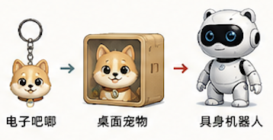
商业模式
从关系建立到现实陪伴的价值阶梯
免费领养、付费订阅、虚拟消费、内容衍生、硬件销售，构建多层收入结构
♡ 核心逻辑：先让关系发生，再让关系创造价值
◉
认识
→
♥
陪伴
→
⌂
共同生活
→
▣
现实陪伴
→
∞
长期共生
01
认识世界
02
领养专属 Pet
03
深化陪伴关系
04
表达与经营关系
05
进入现实世界
建立关系
关系承诺
更深的共同生活
共同生活的仪式感
现实陪伴
WORLD
PET
NIGHT
HOME
BODY
探索虚拟世界，认识不同 AI Pet 互动、共同经历，形成基础记忆
更完整记忆｜Daily Theater Voice 语音｜更丰富互动 专属空间｜高级 AI 能力
家园装扮｜服装饰品｜礼物 旅行打卡｜特殊活动｜更多 Pet
选择并领养你的专属 Pet 它开始记得你，形成专属羁绊
同一个 Mind，进入不同 Body 让你的 Pet 来到你身边
商业模式： FREE
商业模式： FREE
商业模式： SUBSCRIPTION
商业模式： VIRTUAL GOODS
商业模式： HARDWARE
目标：最大化关系形成率
目标：提升领养与留存
目标：提升转化与 ARPPU
目标：提升 ARPPU
目标：提升 LTV
核心指标 D1/D7/D30 留存｜互动深度
核心指标 领养率｜领养后留存提升
核心指标 付费转化率｜ARPPU｜留存
核心指标 ARPPU｜虚拟消费渗透率
核心指标 购买转化率｜使用频次｜LTV

Slide 12
融资计划
本轮融资计划：用1000万跑通第一阶段虚拟宠物产品闭环
聚焦关系智能与产品验证，打造高留存 AI-Native 陪伴
第一阶段：虚拟宠物，跑通关系智能与软件商业闭环
第二阶段：硬件扩张，实现物理陪伴
TODAY
融资目标 1000万
预计 8个月
03
我们已走到哪里
◇
已完成 Prototype
01
02
Hardware
➜
♟
♥
AI Identity 进入现实世界
▪
虚拟世界已经跑通
Product
Relationship
➜
▪
Agent 可持续行动
可规模化产品
关系深度
从纯软件到 硬件商业闭环
• 数字宠物+IP内容
形成可运营消费产品 • 核心指标验证： 用户规模 / DAU/MAU
➜
• 关系越深，留存 / 频次 /付费意愿越高 • 验证 Relationship Depth 是商业增长引擎
• 首款电子吧唧量产 + 销售 • 同一 AI Identity 跨设备延续 • 验证用户愿意为硬件付费
▪
Mind Engine
基础链路完成
▪
Content Engine
基础链路完成
▪
桌面版数字宠物已发布
Product Validation
Relationship Validation
Hardware Validation
用户愿意长期回来
关系驱动留存与商业化
验证虚实融合的商业闭环
✓
技术可行性已验证
核心商业化验证：
用户愿意为“属于我和它的故事”付费
本轮融资资金用途：
数字宠物产品化 - 30%
MindEngine研发 - 25%
Content Engine研发 - 25%
团队建设与运营增长 - 20%
IP内容消费
广告收入
日记• 视频
漫画• 动态
数字增值

